Slide 1
Señales y Sistemas I
2016506
Sistemas Lineales e Invariantes en el Tiempo (SLIT)
Jan Bacca Rodríguez
jbaccar@unal.edu.co
Of: 411-203
Atención: Mar 4-6, Vie 10-12
19-08-2010

Slide 2
Motivación:
Núcleo del análisis de sistemas y señales.
Muchos procesos físicos, económicos, etc. se pueden modelar como SLIT.
Cumplen la propiedad de superposición.
Se pueden analizar en gran detalle.
Se pueden caracterizar completamente por su respuesta a una entrada impulso unitario

Slide 3
Sistemas Lineales e Invariantes en el Tiempo SLIT
Invariancia en el tiempo:
  Un sistema es invariante en el tiempo si su comportamiento y características están fijos en el tiempo.
  Si x[n] → y[n] ⇒ x[n-n₀] → y[n-n₀]
Linealidad:
  Si una entrada consiste en la suma ponderada de varias señales, la salida es la suma ponderada de las salidas a cada una de esas entradas.
  Si x₁[n] → y₁[n] y x₂[n] → y₂[n]
    x₁[n] + x₂[n] → y₁[n] + y₂[n] (Aditividad)
    ax₁[n] → ay₁[n], con a∈C (Escalamiento u Homogeneidad)

Slide 4
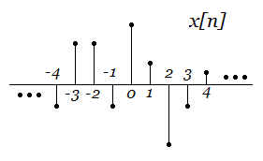
Representación de señales discretas en términos de impulsos
Considere las señales discretas como una serie de impulsos individuales.

Slide 5
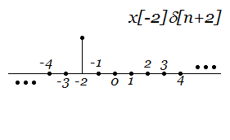
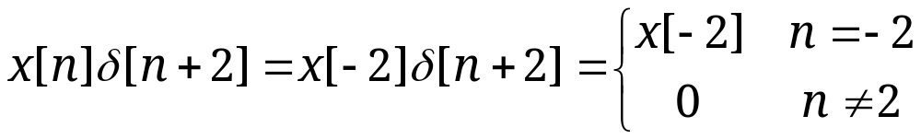
Representación de señales discretas en términos de impulsos
Propiedad de selección del impulso unitario

Slide 6
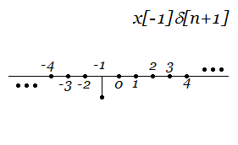
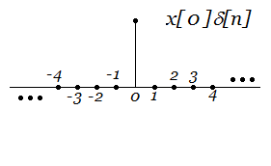
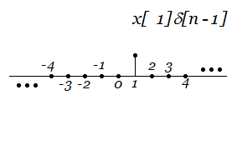
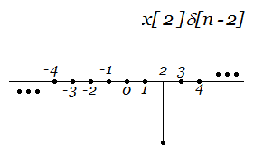
Representación de señales discretas en términos de impulsos

Slide 7
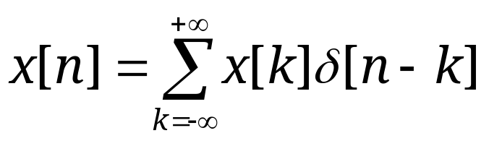
Representación de señales discretas en términos de impulsos
Si queremos recuperar la señal original en términos de estas señales podemos escribir:
x[n] = ... + x[-4]δ[n+4] + x[-3]δ[n+3]
+ x[-2]δ[n+2] + x[-1]δ[n+1] + x[0]δ[n] + x[1]δ[n-1] + x[2]δ[n-2] + x[1]δ[n-1]
+ ...
En general:

Slide 8
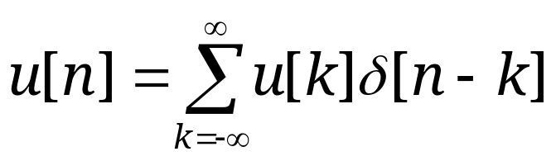
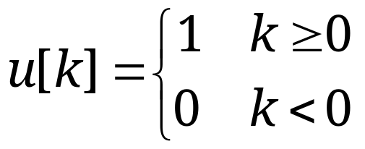
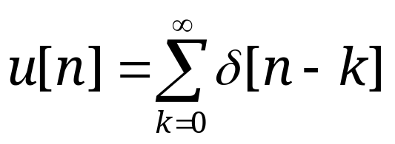
Representación de señales discretas en términos de impulsos
Ejemplo: Hallar la representación en impulsos de u[n].

Slide 9
Respuesta al Impulso Unitario
Esta ecuación representa a x[n] como una superposición de impulsos escalados, desplazados.
Si esa suma es la entrada de un sistema lineal, la respuesta es la suma de las respuestas a cada impulso desplazado.

Slide 10


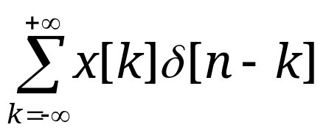
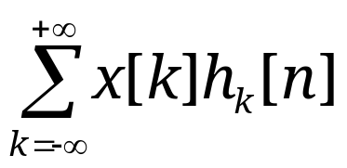
Respuesta al impulso Unitario
Si el sistema es invariante en el tiempo, la respuesta a un impulso desplazado será igual a la respuesta a un impulso en el origen, desplazada

Slide 11
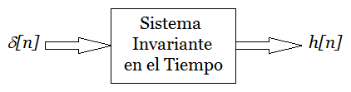
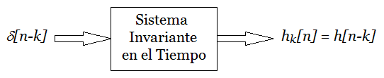
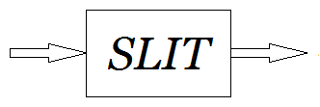
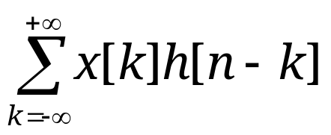
Respuesta al impulso Unitario

Slide 12
Respuesta al Impulso Unitario
x[n] es una entrada arbitraria.
La respuesta a cualquier entrada se puede obtener a partir de la secuencia h[n].
h[n] es la respuesta al impulso unitario del sistema.

Slide 13
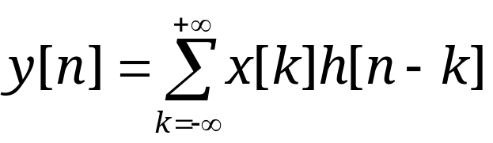
Suma de Convolución
Conociendo la respuesta impulso h[n], el cálculo de la salida se realiza a través de la suma de convolución.
y[n] = x[n]*h[n]

Slide 14
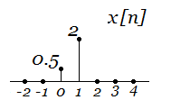
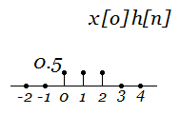
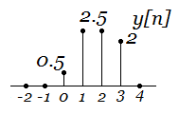
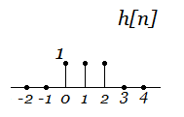
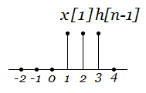
Suma de Convolución
n
n
n
n
n

Slide 15
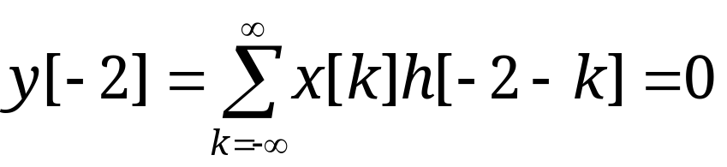
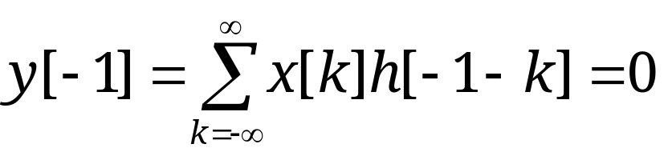
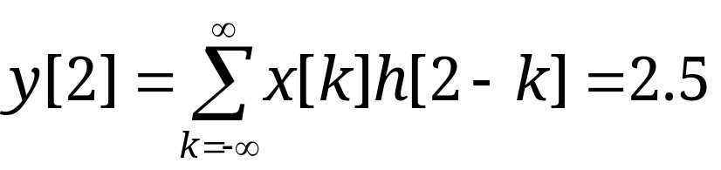
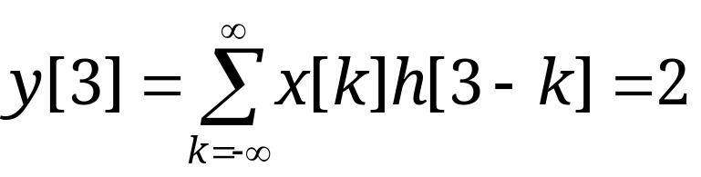
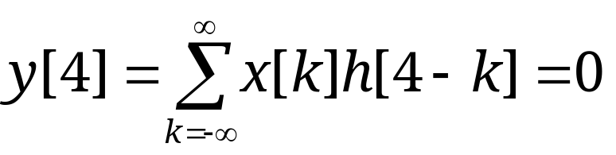
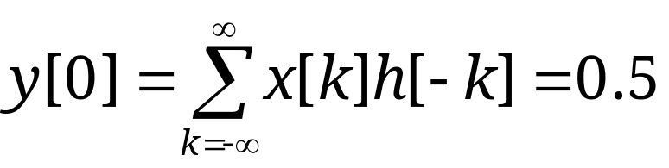
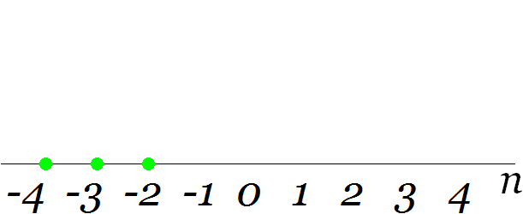

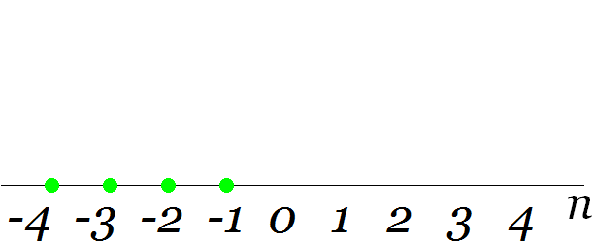
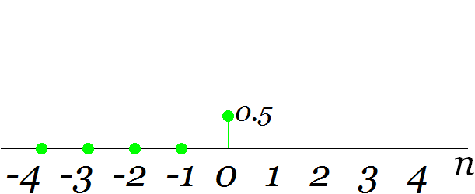
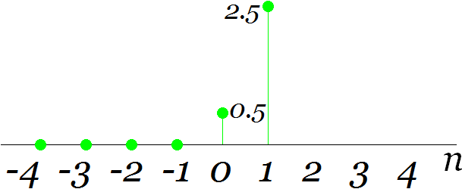
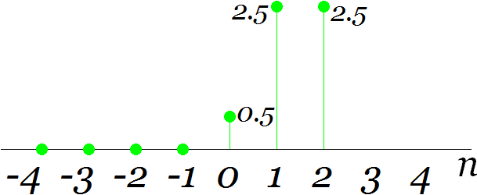
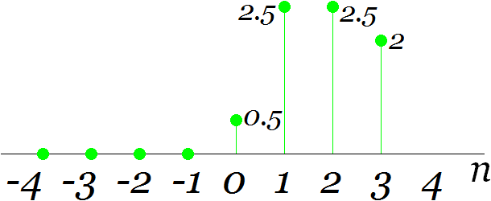
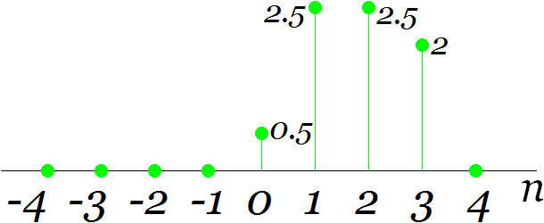
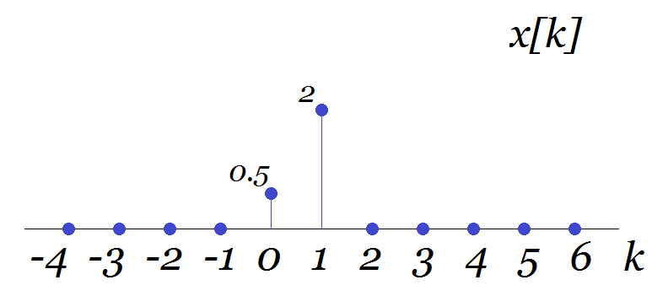
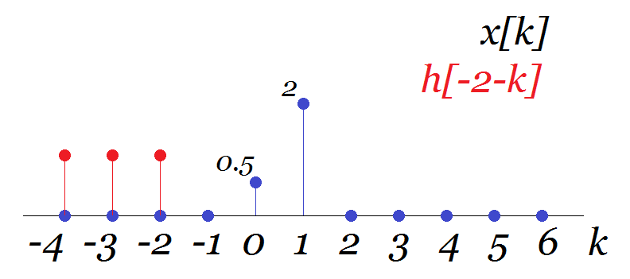
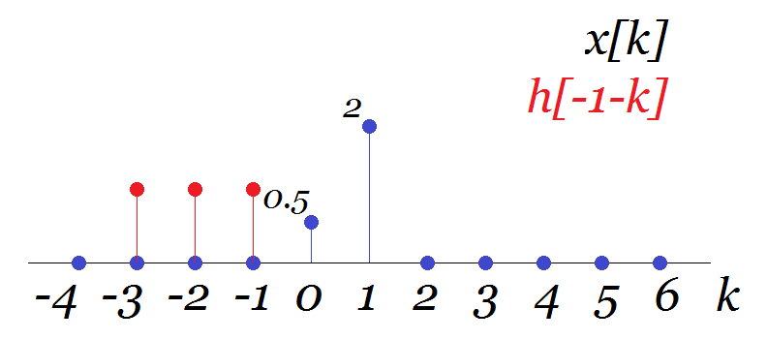
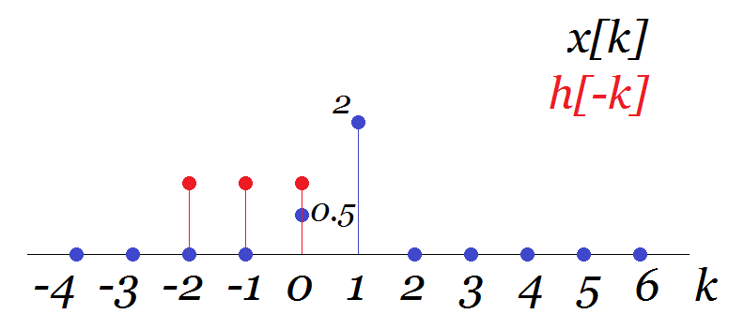
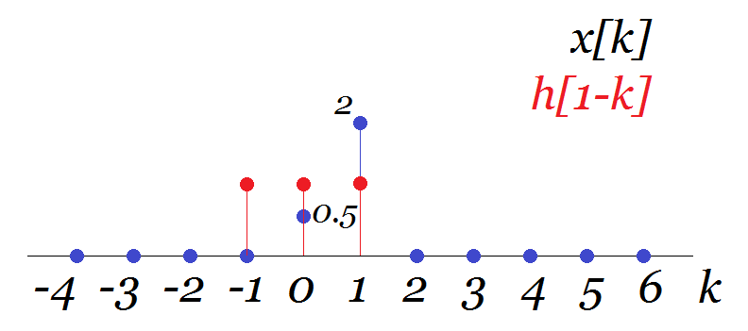
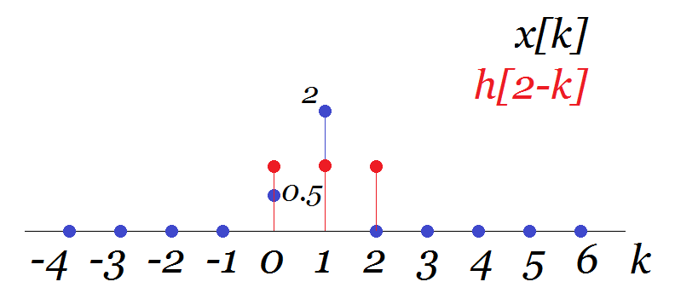
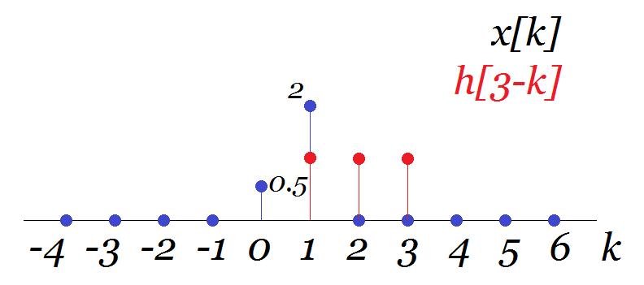
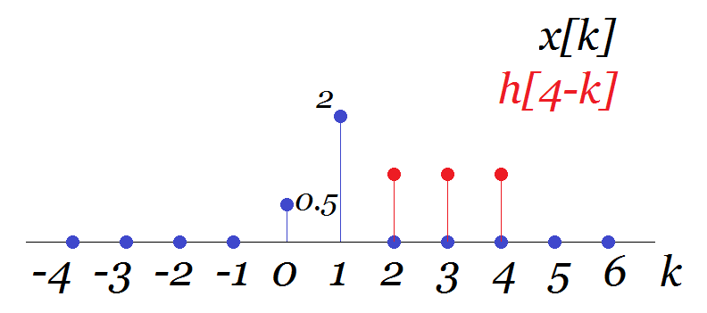
Suma de Convolución

Slide 16
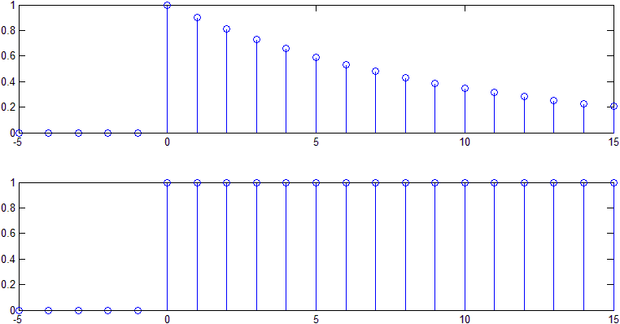
Ejemplo
x[n] = α^{n}u[n], 0<α<1
h[n] = u[n]

Slide 17
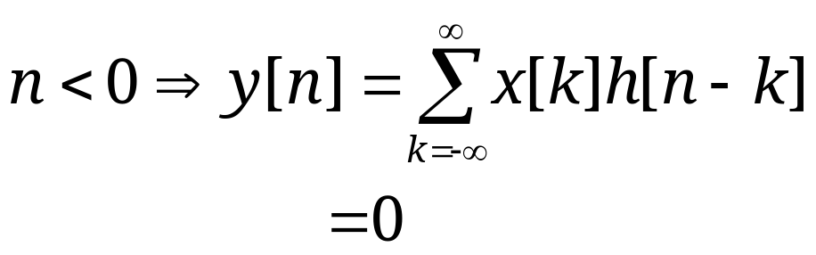
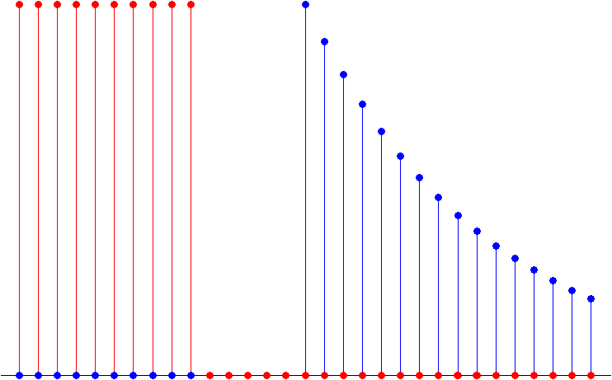
Ejemplo
n
0
k

Slide 18
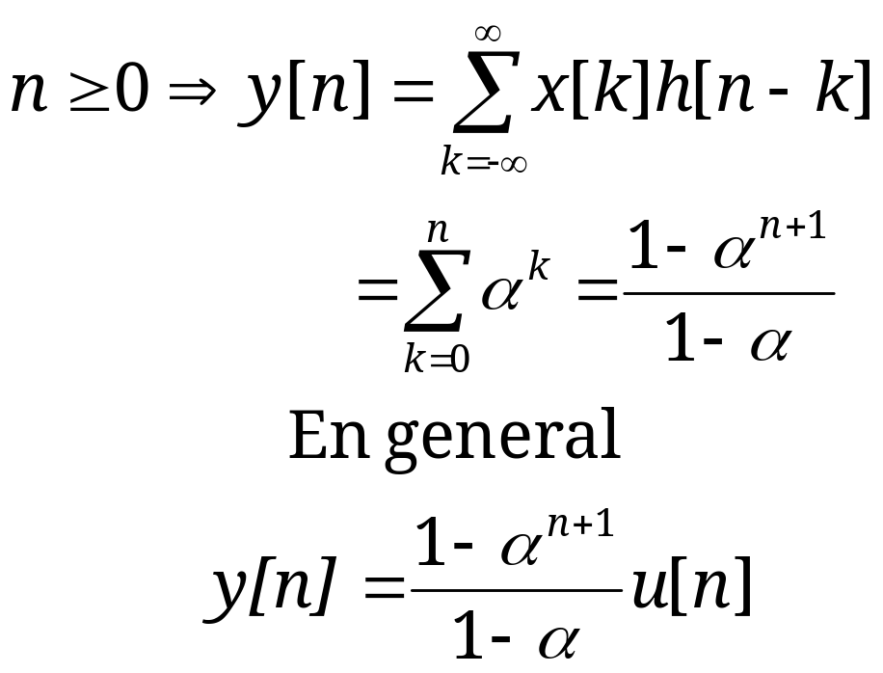
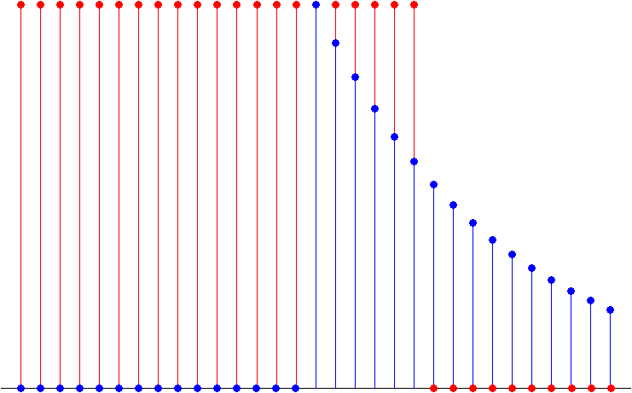
Ejemplo
0
n
k

Slide 19
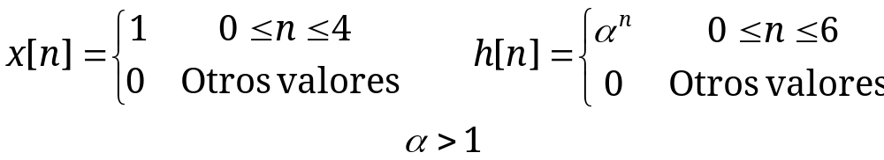

Ejemplo

Slide 20

Ejemplo

Slide 21


Ejemplo
Para n < 0 no hay sobrelapamiento ⇒ y[n] = 0
Para 0 ≤ n ≤ 4
Para 4 < n ≤ 6

Slide 22


Ejemplo
Para 6 < n ≤ 10
Para n > 10 no hay sobrelapamiento ⇒ y[n] = 0

Slide 23

Ejemplo

